Slide 1
Zróżnicowanie województw według efektywności form aktywizacji zawodowej w latach 2008–2016
Beata Bieszk-Stolorz
Krzysztof Dmytrów
MAŁKOCIN 2018

Slide 2
Cel badania: wyodrębnienie jednorodnych grup województw ze względu na wartości efektywności kosztowej i zatrudnieniowej podstawowych form aktywizacji zawodowej realizowanych przez powiatowe urzędy pracy w latach 2008-2016
Metoda: grupowanie za pomocą metody k-średnich
Dane: publikacje Ministerstwa Rodziny, Pracy i Polityki Społecznej

Slide 3
STOPA BEZROBOCIA REJESTROWANEGO I LICZBA ZAREJESTROWANYCH BEZROBOTNYCH W POLSCE W LATACH 2008–2016

Slide 4
STOPA BEZROBOCIA REJESTROWANEGO W POLSCE W LATACH 2008–2016 WEDŁUG WOJEWÓDZTW (%)
Województwo | 2008 | 2009 | 2010 | 2011 | 2012 | 2013 | 2014 | 2015 | 2016
Dolnośląskie | 10,0 | 12,8 | 13,1 | 12,4 | 13,5 | 13,1 | 10,4 | 8,5 | 7,2
Kujawsko-pomorskie | 13,3 | 16,2 | 17,0 | 17,0 | 18,1 | 18,2 | 15,5 | 13,2 | 12,0
Lubelskie | 11,2 | 12,9 | 13,1 | 13,2 | 14,2 | 14,4 | 12,6 | 11,7 | 10,3
Lubuskie | 12,5 | 16,2 | 15,5 | 15,4 | 15,9 | 15,7 | 12,5 | 10,5 | 8,6
Łódzkie | 9,2 | 11,9 | 12,2 | 12,9 | 14,0 | 14,1 | 11,8 | 10,3 | 8,5
Małopolskie | 7,5 | 9,7 | 10,4 | 10,5 | 11,4 | 11,5 | 9,7 | 8,3 | 6,6
Mazowieckie | 7,3 | 9,0 | 9,7 | 9,8 | 10,7 | 11,1 | 9,6 | 8,3 | 7,0
Opolskie | 9,8 | 12,9 | 13,6 | 13,3 | 14,4 | 14,2 | 11,8 | 10,1 | 9,0
Podkarpackie | 13,0 | 15,9 | 15,4 | 15,5 | 16,4 | 16,3 | 14,6 | 13,2 | 11,5
Podlaskie | 9,7 | 12,8 | 13,8 | 14,1 | 14,7 | 15,1 | 12,9 | 11,8 | 10,3
Pomorskie | 8,4 | 11,9 | 12,3 | 12,5 | 13,4 | 13,2 | 11,1 | 8,9 | 7,1
Śląskie | 6,9 | 9,4 | 10,0 | 10,2 | 11,1 | 11,3 | 9,6 | 8,2 | 6,6
Świętokrzyskie | 13,7 | 15,1 | 15,2 | 15,2 | 16,0 | 16,6 | 14,1 | 12,5 | 10,8
Warmińsko-mazurskie | 16,8 | 20,7 | 20,0 | 20,2 | 21,3 | 21,6 | 18,7 | 16,2 | 14,2
Wielkopolskie | 6,4 | 9,2 | 9,2 | 9,1 | 9,8 | 9,6 | 7,6 | 6,1 | 4,9
Zachodniopomorskie | 13,3 | 17,1 | 17,8 | 17,6 | 18,2 | 18,0 | 15,5 | 13,1 | 10,9

Slide 5
WYDATKI NA REALIZACJĘ PROGRAMÓW W LATACH 2008–2016 W POLSCE (MLN ZŁ, CENY STAŁE Z 2016 ROKU)
2011 rok – zauważalny gwałtowny spadek wydatków w stosunku do roku 2010 (o ok. 64%).
Wiązało się to z koniecznością ograniczenia wydatków sektora finansów publicznych. Polska została objęta procedurą nadmiernego deficytu i zgodnie z rekomendacją Rady Rada do Spraw Gospodarczych i Finansowych UE (Ecofin) (z dnia 7 lipca 2009 r.) została zobowiązana do korekty deficytu sektora instytucji rządowych i samorządowych poniżej 3% PKB do 2012 r.
Objęcie tą procedurą wiązało się ograniczeniem wydatków z Funduszu Pracy, który wchodzi w skład tego sektora

Slide 6
STRUKTURA WYDATKÓW NA REALIZACJĘ PROGRAMÓW W LATACH 2008–2016 WEDŁUG WOJEWÓDZTW (%)
Województwo | 2008 | 2009 | 2010 | 2011 | 2012 | 2013 | 2014 | 2015 | 2016
Dolnośląskie | 8,00 | 7,99 | 7,72 | 7,77 | 7,32 | 7,27 | 7,06 | 6,55 | 6,43
Kujawsko-pomorskie | 7,12 | 6,99 | 6,87 | 7,72 | 7,56 | 7,50 | 7,63 | 8,35 | 7,28
Lubelskie | 6,29 | 6,50 | 6,67 | 5,73 | 5,94 | 5,89 | 5,67 | 5,85 | 6,61
Lubuskie | 3,03 | 3,06 | 3,17 | 3,14 | 2,92 | 3,15 | 2,75 | 2,49 | 2,38
Łódzkie | 7,34 | 7,25 | 6,85 | 6,73 | 7,58 | 7,26 | 7,20 | 6,88 | 7,59
Małopolskie | 5,95 | 6,02 | 6,35 | 6,69 | 6,88 | 7,09 | 7,23 | 7,29 | 7,82
Mazowieckie | 10,83 | 11,42 | 10,83 | 11,45 | 11,08 | 11,70 | 11,86 | 12,22 | 11,64
Opolskie | 2,83 | 3,01 | 3,08 | 2,74 | 2,69 | 2,54 | 2,70 | 2,60 | 2,82
Podkarpackie | 6,22 | 6,86 | 7,25 | 8,02 | 7,89 | 7,30 | 7,66 | 7,82 | 8,07
Podlaskie | 2,95 | 3,05 | 3,16 | 3,12 | 3,37 | 3,49 | 3,42 | 3,39 | 3,52
Pomorskie | 5,66 | 5,17 | 5,24 | 5,07 | 5,18 | 5,27 | 5,20 | 5,19 | 5,18
Śląskie | 9,27 | 9,51 | 9,14 | 8,79 | 8,63 | 9,12 | 8,69 | 8,95 | 9,23
Świętokrzyskie | 4,83 | 5,14 | 5,16 | 5,15 | 4,83 | 4,32 | 4,68 | 4,65 | 5,23
Warmińsko-mazurskie | 6,13 | 5,93 | 5,98 | 5,79 | 5,85 | 5,77 | 5,71 | 5,13 | 4,72
Wielkopolskie | 7,19 | 6,54 | 6,70 | 6,32 | 6,75 | 6,51 | 6,91 | 7,24 | 6,51
Zachodniopomorskie | 6,36 | 5,57 | 5,80 | 5,79 | 5,51 | 5,84 | 5,62 | 5,39 | 4,96

Slide 7
PODSTAWOWE FORMY AKTYWIZACJI ZAWODOWEJ W POLSCE W LATACH 2008–2009, 2010–2013, 2014–2016
Podstawowe formy aktywizacji zawodowej | 2008–2009 | 2010–2013 | 2014–2016
szkolenia | + | + | +
zatrudnienie w ramach prac interwencyjnych | + | + | +
zatrudnienie w ramach prac publicznych | + | + | +
odbywanie stażu u pracodawcy | + | + | +
przyznanie bezrobotnym jednorazowych środków na dofinansowanie podjęcia działalności gospodarczej | + | + | +
przyznanie pracodawcom refundacji kosztów wyposażenia/doposażenia stanowiska pracy dla skierowanych na te miejsca pracy bezrobotnych | + | + | +
wykonywanie prac społecznie użytecznych | + | + | –
przygotowanie dorosłych do zawodu w miejscu pracy | + | – | –

Slide 8
LICZBA OSÓB BEZROBOTNYCH UCZESTNICZĄCYCH, KOŃCZĄCYCH UDZIAŁ I ZATRUDNIONYCH PO ZAKOŃCZENIU UDZIAŁU W PROGRAMACH AKTYWIZUJĄCYCH W LATACH 2008–2016
Rok | Liczba osób bezrobotnych
 | uczestniczących w programach | kończących udział w programach | zatrudnionych po zakończeniu udziału w programach
2008 | 652 314 | 607 361 | 340 064
2009 | 684 624 | 651 245 | 346 485
2010 | 788 674 | 759 262 | 411 153
2011 | 302 002 | 382 266 | 212 854
2012 | 428 298 | 378 534 | 230 426
2013 | 460 773 | 458 250 | 290 310
2014 | 442 187 | 412 506 | 314 542
2015 | 484 337 | 360 530 | 273 614
2016 | 450 342 | 369 157 | 290 682

Slide 9
STRUKTURA BEZROBOTNYCH ROZPOCZYNAJĄCYCH UDZIAŁ W PODSTAWOWYCH FORMACH AKTYWIZACJI W POLSCE W LATACH 2008–2016
Rok | Podstawowe formy aktywizacji zawodowej
 | Szkolenia | Prace interwencyjne | Roboty publiczne | Staże | Dofinansowanie podejmowania działalności gospodarczej | Doposażenie lub wyposażenie stanowiska pracy | Wykonywanie prac społecznie użytecznych | Przygotowanie dorosłych do zawodu w miejscu pracy
2008 | 25,8% | 7,1% | 6,8% | 26,0% | 8,0% | 4,3% | 9,8% | 12,2%
2009 | 24,6% | 5,9% | 7,9% | 37,5% | 9,3% | 4,1% | 9,6% | 1,1%
2010 | 23,1% | 5,5% | 9,5% | 38,0% | 9,8% | 5,5% | 8,6% | -
2011 | 17,8% | 9,4% | 7,6% | 36,6% | 8,6% | 3,5% | 16,5% | -
2012 | 18,8% | 7,4% | 7,1% | 41,3% | 9,2% | 5,2% | 11,0% | -
2013 | 18,4% | 7,4% | 7,1% | 42,1% | 9,8% | 5,1% | 10,1% | -
2014 | 17,8% | 7,0% | 7,4% | 49,7% | 11,3% | 6,8% | - | -
2015 | 15,4% | 11,0% | 7,4% | 49,6% | 9,8% | 6,8% | - | -
2016 | 13,8% | 12,6% | 7,8% | 50,6% | 9,9% | 5,3% | - | -

Slide 10
Efektywność zatrudnieniowa (wskaźnik ponownego zatrudnienia):
iloraz liczby osób bezrobotnych, które w danym roku po zakończeniu lub przerwaniu udziału w określonej formie aktywizacji, w okresie 3 miesięcy były zatrudnione przez co najmniej 30 dni, do liczby osób, które w tym roku zakończyły udział w danej formie aktywizacji.
Jest to wskaźnik pozwalający na określenie szans na znalezienie zatrudnienia po zakończeniu uczestnictwa w programie.
Na potrzeby liczenia efektywności zatrudnienie definiuje się jako:
wykonywanie pracy na podstawie stosunku pracy, stosunku służbowego oraz umowy o pracę nakładczą,
wykonywanie pracy lub świadczenie usług na podstawie umów cywilnoprawnych, w tym umowy agencyjnej, umowy zlecenie, umowy o dzieło albo w okresie członkostwa w rolniczej spółdzielni produkcyjnej, spółdzielni kółek rolniczych lub spółdzielni usług rolniczych,
wykonywanie działalności gospodarczej na podstawie wpisu do rejestru przedsiębiorców KRS lub CEIDG.

Slide 11
Efektywność kosztowa (koszt ponownego zatrudnienia):
iloraz kwoty poniesionych wydatków w danym roku na daną formę aktywizacji przez liczbę osób bezrobotnych, które w tym roku po zakończeniu udziału w danej formie aktywizacji uzyskały, w okresie do 3 miesięcy zatrudnienie.
Za pomocą efektywności kosztowej ocenia się koszt doprowadzenia osoby bezrobotnej do zatrudnienia.

Slide 12
EFEKTYWNOŚĆ KOSZTOWA I ZATRUDNIENIOWA PROGRAMÓW AKTYWIZUJĄCYCH W POLSCE W LATACH 2008–2016 OGÓŁEM

Slide 13
Metoda
Grupowania województw – metoda k-średnich – iteracyjna metoda grupowania – minimalizacja ogólnej sumy odległości wewnątrzgrupowych liczonych od środka ciężkości grup.
Współrzędne środków ciężkości grup – średnie arytmetyczne z wartości cech obiektów należących do danej grupy.
Obiekty – województwa
Zmienne – efektywności kosztowe i zatrudnieniowe poszczególnych form aktywizacji zawodowej.
Jako miarę odległości wykorzystano odległość euklidesową.
Liczbę klas określono na 3.
Wszystkie zmienne zostały znormalizowane.

Slide 14
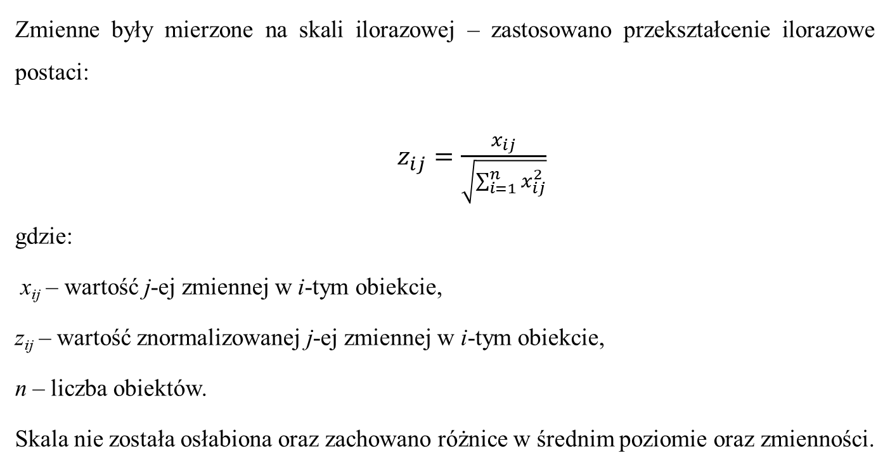
Metoda
Zmienne były mierzone na skali ilorazowej – zastosowano przekształcenie ilorazowe postaci:
$z_{ij}=\frac{x_{ij}}{\sqrt{\sum_{i=1}^{n}{x_{ij}^{2}}}}$
gdzie:
x_{ij} – wartość j-ej zmiennej w i-tym obiekcie,
z_{ij} – wartość znormalizowanej j-ej zmiennej w i-tym obiekcie,
n – liczba obiektów.
Skala nie została osłabiona oraz zachowano różnice w średnim poziomie oraz zmienności.

Slide 15
Klasa 1 (oznaczona najjaśniejszym kolorem) – województwa o najbardziej korzystnych wartościach efektywności – niska efektywność kosztowa i wysoka efektywność zatrudnieniowa.
Klasa 2 – województwa o przeciętnych wartościach efektywności.
Klasa 3 (oznaczona kolorem najciemniejszym) – województwa o najbardziej niekorzystnych wartościach efektywności – wysoka efektywność kosztowa i niska efektywność zatrudnieniowa.

Slide 16
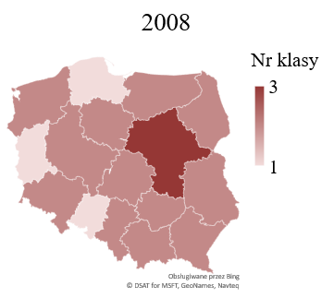
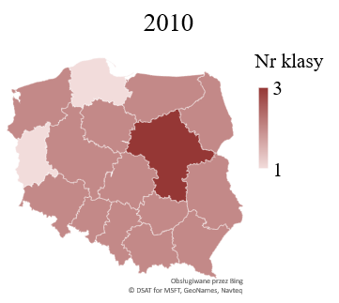
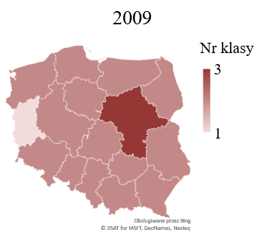
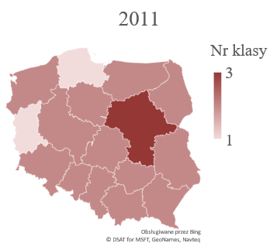
PODZIAŁ WOJEWÓDZTW NA JEDNORODNE KLASY WEDŁUG PODSTAWOWYCH FORM AKTYWIZACJI ZAWODOWEJ W LATACH 2008–2011

Slide 17
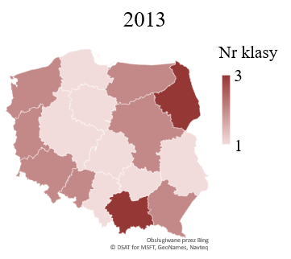
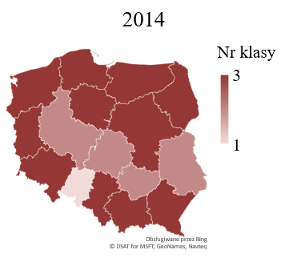
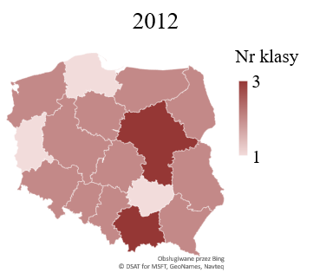
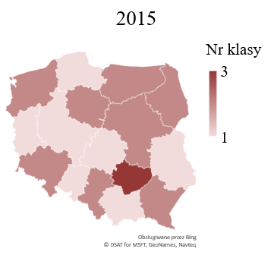
PODZIAŁ WOJEWÓDZTW NA JEDNORODNE KLASY WEDŁUG PODSTAWOWYCH FORM AKTYWIZACJI ZAWODOWEJ W LATACH 2012–2015

Slide 18
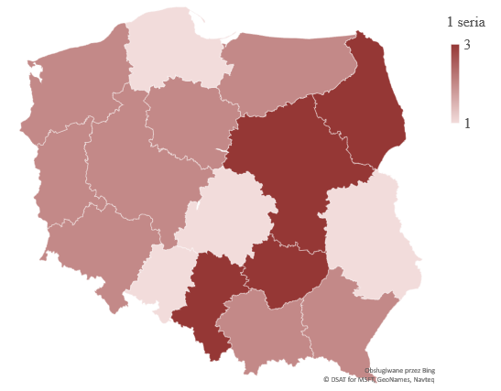
PODZIAŁ WOJEWÓDZTW NA JEDNORODNE KLASY WEDŁUG PODSTAWOWYCH FORM AKTYWIZACJI ZAWODOWEJ W 2016 ROKU

Slide 19
ŚREDNIE WARTOŚCI EFEKTYWNOŚCI KOSZTOWEJ OGÓŁEM W POSZCZEGÓLNYCH KLASACH W LATACH 2008–2016

Slide 20
ŚREDNIE WARTOŚCI EFEKTYWNOŚCI ZATRUDNIENIOWEJ OGÓŁEM W POSZCZEGÓLNYCH KLASACH W LATACH 2008–2016

Slide 21
Wnioski:
Przeważnie najliczniejszą klasą była klasa 2, o przeciętnych wartościach efektywności zbliżonych do średniej dla całego kraju.
W większości przypadków badane formy aktywizacji zawodowej osób bezrobotnych były realizowane najbardziej efektywnie w województwach: pomorskim, lubuskim oraz opolskim, a najmniej efektywnie – w województwie mazowieckim i dość często (w trzech latach) w małopolskim.
Świadczy to o tym, że mniej zamożne województwa lepiej wykorzystywały środki przeznaczone na aktywizację osób bezrobotnych, aniżeli województwa bogatsze.
W województwach, w których na aktywizację były przeznaczone większe środki (były wysokie wartości efektywności kosztowych), na ogół gorzej je wykorzystywano (wartości efektywności zatrudnieniowych były niższe) i na odwrót.

Slide 22
Dziękujemy za uwagę

